Slide 1
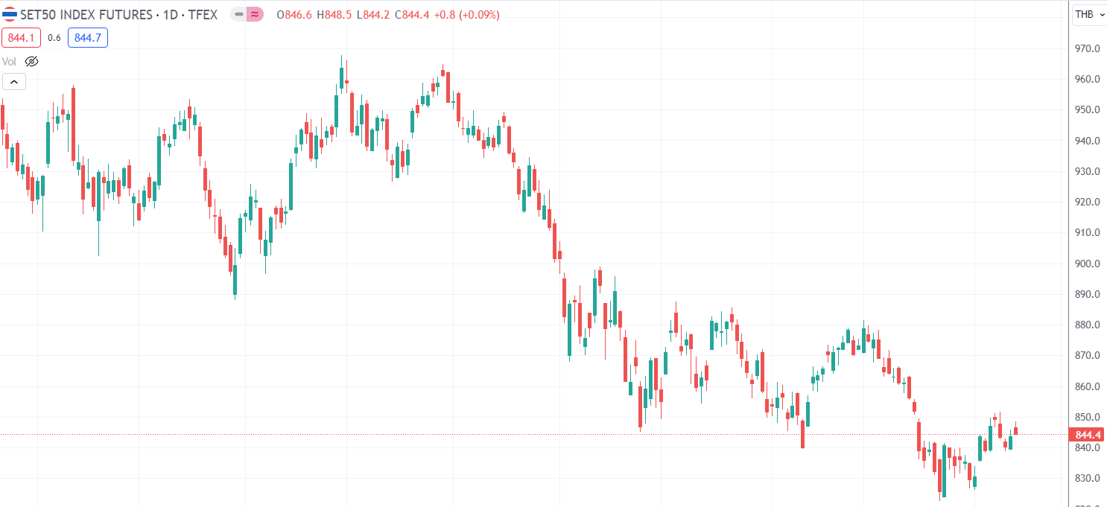
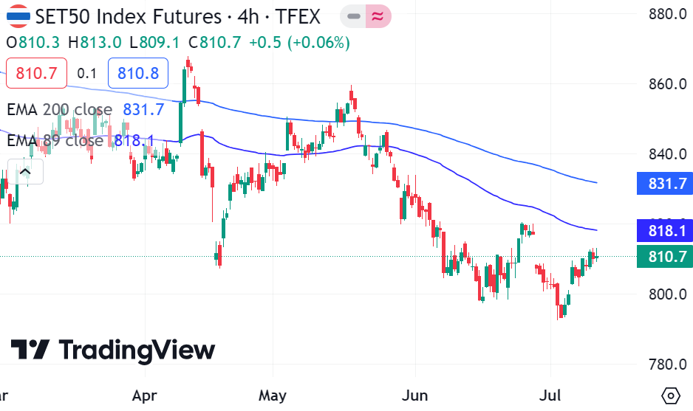
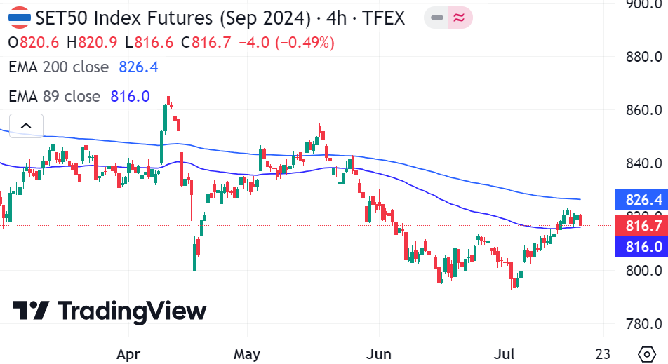
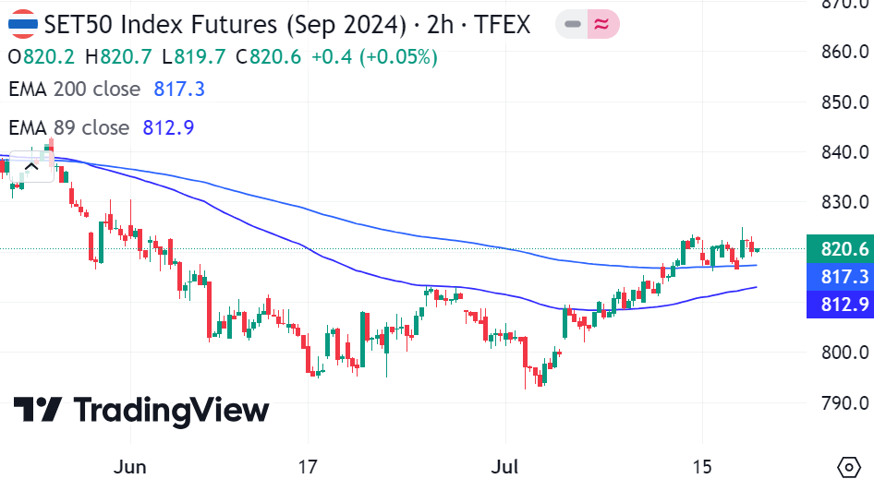
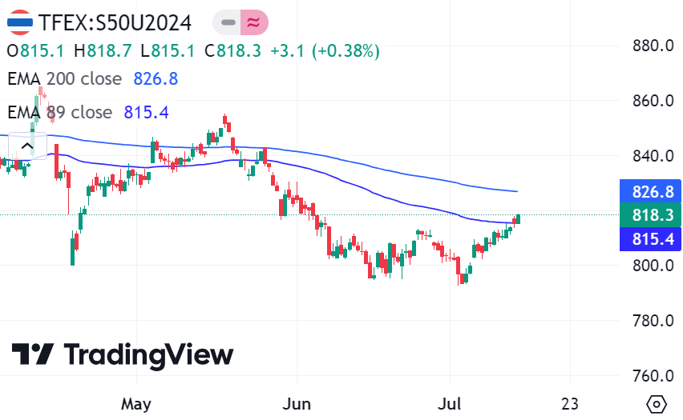
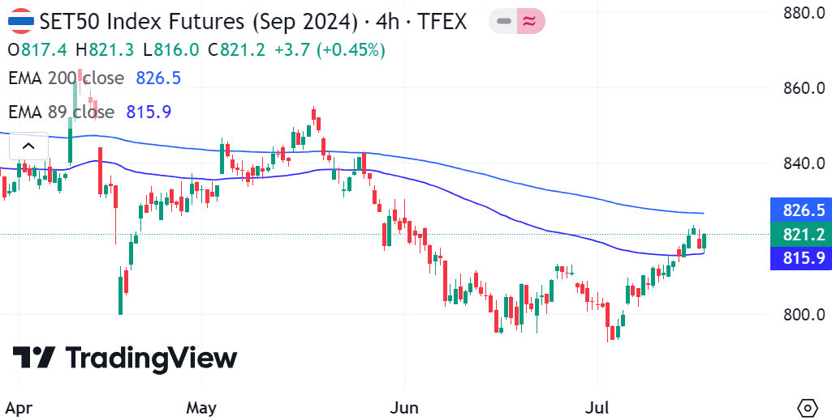
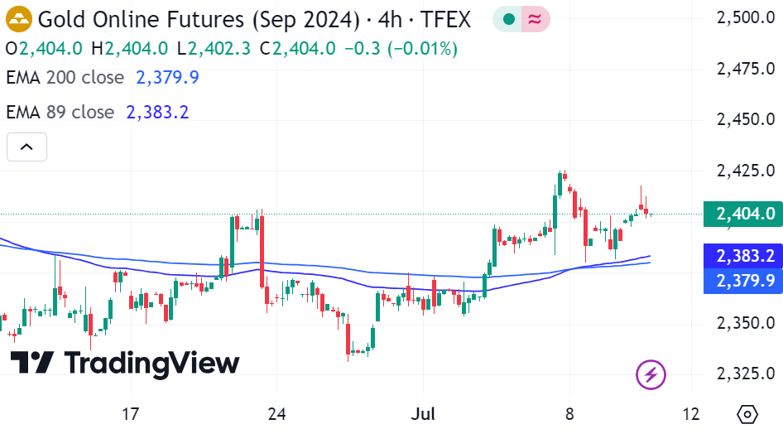
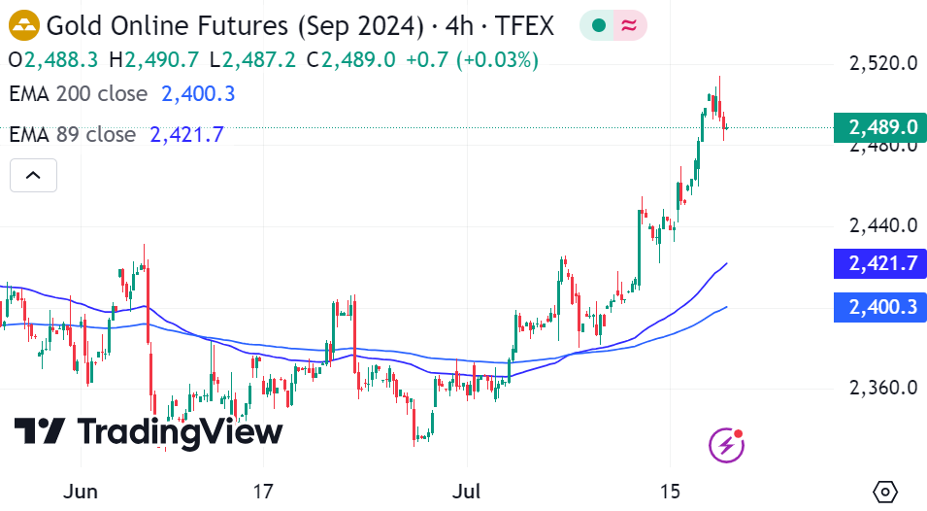
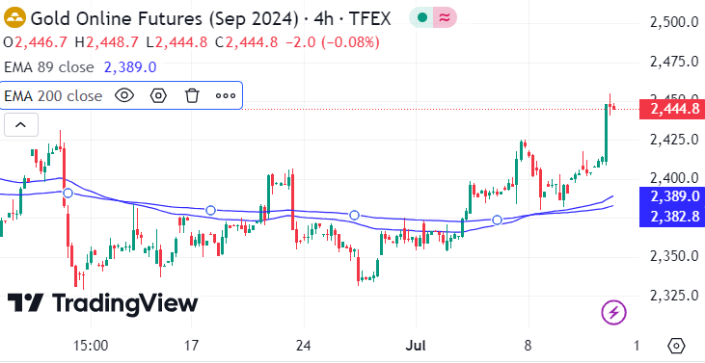
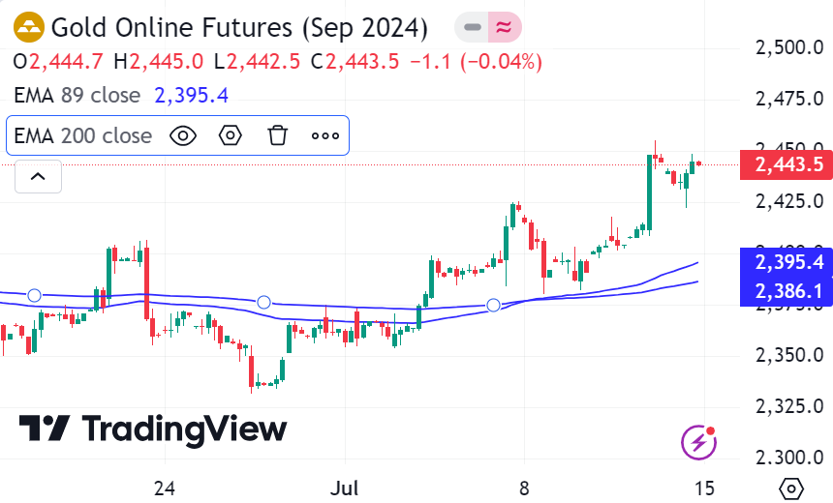
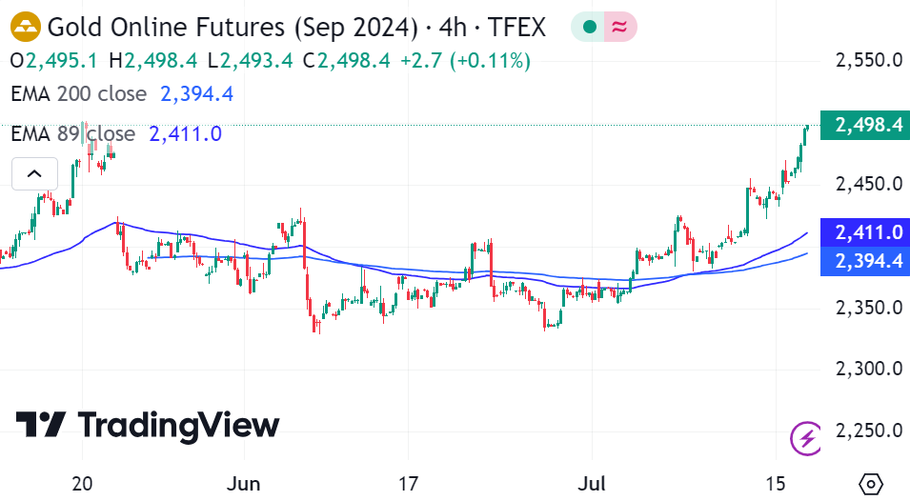
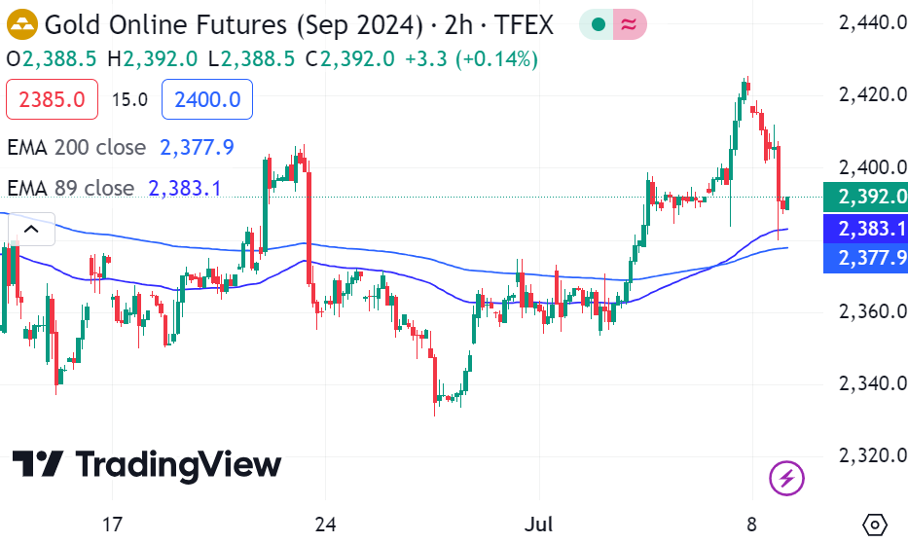
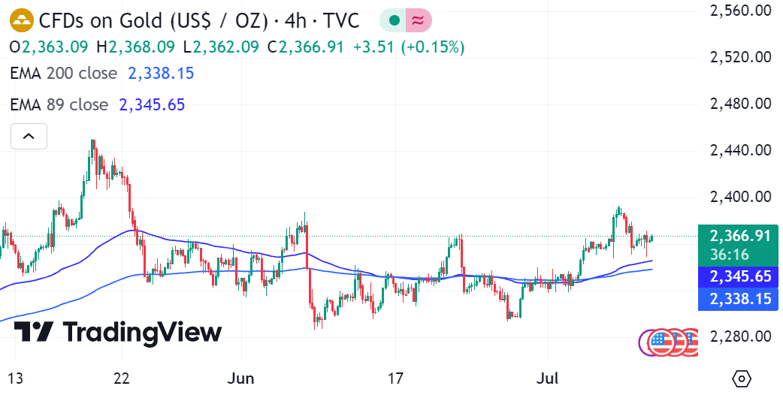
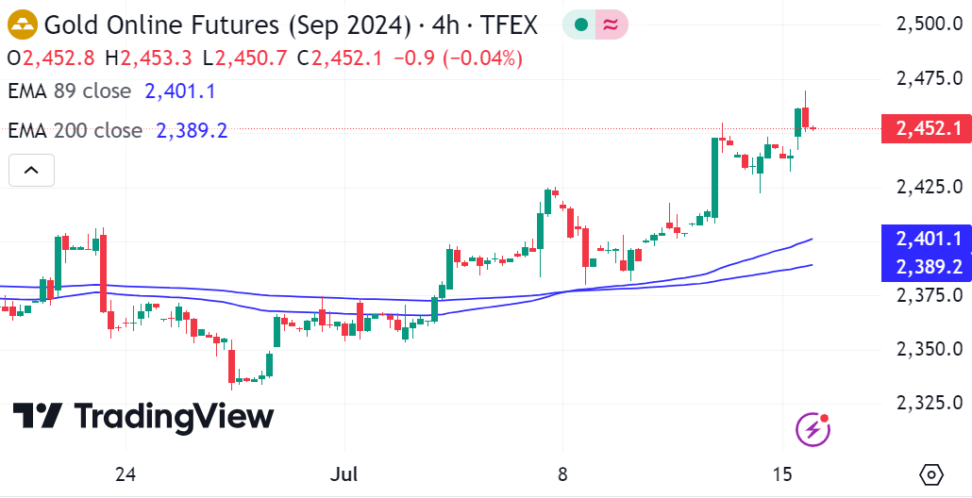
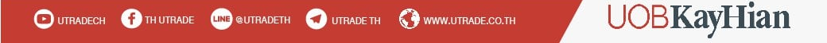
TFEX Strategy
Short
S50U24
อิเล็กฯย่อ รองบแบงค์ใหญ่ ระยะสั้นคาดอาจพักตัว
วานนี้ดัชนีปรับขึ้นช่วงเช้าได้แรงหนุนจาก ดีล GULF ก่อนที่จะปรับลงมาช่วงบ่าย sentiment electronics ที่กดดัน และ การประกาศงบธนาคารตัวใหญ่เริ่มทยอยประกาศ จะช่วยกำหนดทิศทางตลาด ระยะสั้นตลาดอาจจะมีความผันผวน หากขึ้นมามองเป็นโอกาส Short เพื่อพักตัวระยะสั้น ถ้ายังเป็นขาชึ้นต่อ ดัชนีห้ามลงมาเกิน 800 - 812 จุด
Entry | Target | Stop Loss
815-820 | 805-810 | 825
หมายเหตุ: ในรูปใช้ EMA 89 และ EMA200
Short
GOU24
ทองคำชะลอตัวเล็กน้อย ระยะสั้นอาจชะลอตัวเล็กน้อย
ราคาทองคำย่อตัวเลขน้อย หลังปรับขึ้นไปขานรับความคาดหวังที่ธนาคารกลางสหรัฐฯอาจปรับลดอัตราดอกเบี้ยภายในเดือน ก.ย. ทองเริ่มมีสัญญาณชะลอตัว แนะนำเปิดสถานะ Short เล่นย่อตัวระยะสั้น
Entry | Target | Stop Loss
2500 | 2470 | 2515
Analyst: Krit Tanarattananon, AISA +(66) 2659-8303
Assistant Analyst: Natthida Chuaysong
Tanapon Cholkadidamrongkul
หมายเหตุ: ในรูปใช้ EMA 89 และ EMA200

